Slide 1
Coffee Lecture
Digitale Bilder verwalten mit Tropy (www.tropy.org)
Dr. Eva Maurer (UB Bern)
Dienstag, 13.12.2022 Historisches Institut, Universität Bern
Notes:
Mit dem Open-Source-Tool Tropy können digitale Bildersammlungen z.B. von Archiv- oder Feldaufenthalten einfach verwaltet und annotiert werden.

Slide 2
Das Problem: viele Recherchen…
Recherchen generieren Dateimengen…
… generieren grosse Mengen an Fotos…
Viele Bilder ohne sprechende Namen
Keine Metadaten
Zusammengehörige Fotos sind nicht als solche erkennbar
Fotos und Notizen sind separat abgelegt…
Notes:
Das Problem trifft besonders jene, die in Archiven und Bibliotheken mit einer Kamera Fotos von konsultierten Archiv- oder Bibliotheksmaterialien machen: Speicherplatz ist heute nicht mehr das Problem, man hat oft nur wenig Zeit und möchte möglichst viele Quellen zumindest einmal fotografieren – relativ schnell endet man dann mit Hunderten oder Tausenden von Bilddateien auf dem eigenen Computer bzw. in der Cloud Probleme
Unübersichtlichkeit
Viele Bilder in Ordnern, Notizen separat
Bilder haben keine aussagekräftigen Namen
Zusammengehörige Fotos sind nicht als solche erkennbar

Slide 3
Tropy – Bildverwaltung
für Archiv- und andere Forschungsfotos
Mit Tropy kann man
Bilder gruppieren
Bilder mit Metadaten versehen
Bilder einzeln / stapelweise bearbeiten
Notizen hinzufügen
Material organisieren (Listen, Schlagwörter etc.)
Notes:
Bilder Gruppieren
Mehrere Bilder = 1 Dokument (zusammenführen)
Metadaten für Bilder angeben
Woher kommt das Bild (zB 10 Bilder aus einem Archiv aus der gleichen Schachtel)
Wer hat es gemacht etc.
Das Bild heisst dann nicht mehr IMG6978, sondern…
Bilder einzeln und stapelweise bearbeiten
Bilder rotieren
Einzelne Bilder schärfen, lesbarer machen
Notizen hinzufügen
Sie können die Notizen direkt zu Ihrem Bild hinzufügen, auch mehrere
Material organisieren (Listen, Schlagwörter etc.)
Grundsätzlich ist nur schon das Angeben von Metadaten hilfreich
Durchsuchbarkeit aller Metadaten
Wichtig: findet alles nur in der Tropy-Oberfläche statt, Originalbilder bleiben unverändert

Slide 4
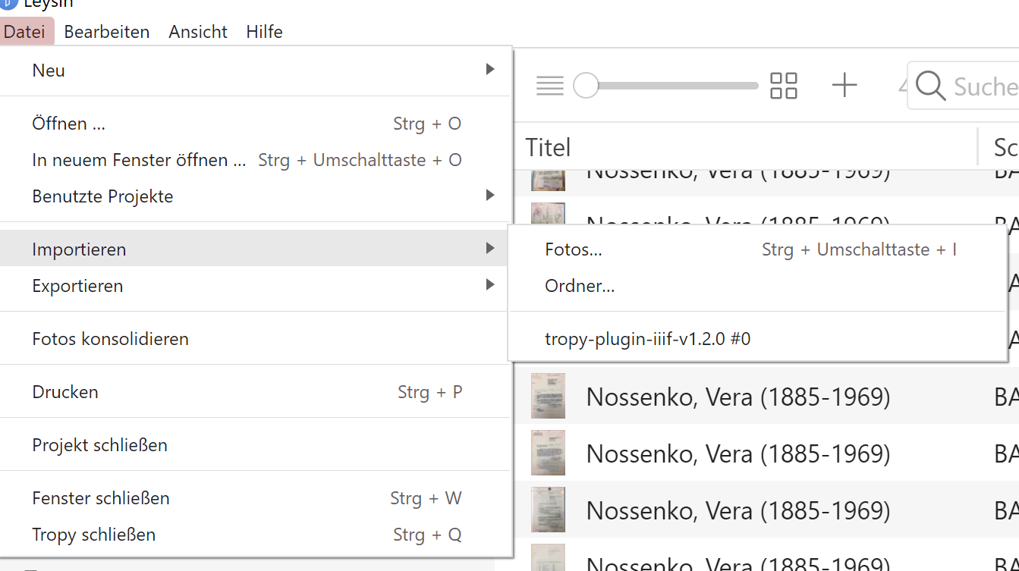
Importmöglichkeiten in Tropy
(Fotos werden dabei nicht kopiert!)
a) Drag and Drop aus Explorer (eigene Dateien) (Webimport angekündigt, funktioniert aber noch nicht reibungslos)
b) via «Datei → Importieren
Einzelne Fotos
Ganze Ordner
via IIIF-Manifeste (Plugin installieren )

Slide 5
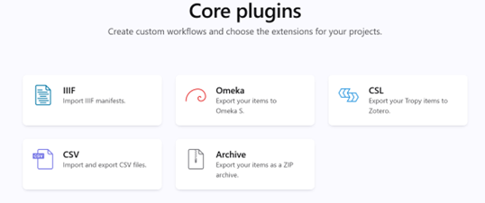
Tropy vs Zotero
Unterschiede, Datenaustausch
Tropy eignet sich für
Zotero eignet sich für
Verwaltung grösserer Mengen ‘Arbeitsfotografien’ für die eigene Forschungsarbeit
Einzelarbeit (Standalone-Installation)
Verwaltung von Bildquellen für eine spätere Bibliografie (Einzelbilder, Filme etc.)
Export von Zitationen in einen Text (wenn Bildwerke zitiert werden sollen)
Kollaborative Arbeit (webbasiert)
→ Export aus Tropy nach Zotero ist möglich, erfordert aber Konfiguration des CSL-Plugins, siehe Forum und Plugin
Notes:
Was Tropy kann und nicht
- nur Basic editing Software (kein Photoshop)
Export in Präsentationstools wie JSON-LD and to Omeka
(Noch) keine Integration mit Cloud-Storage für Fotos (GooglePhotos, Icloud o.ä.)
Ist ein bisschen ein One-Trick-Pony: es kann wirklich simple, schnell und gratis Fotos zu einem Projekt zusammenführen.

Slide 6
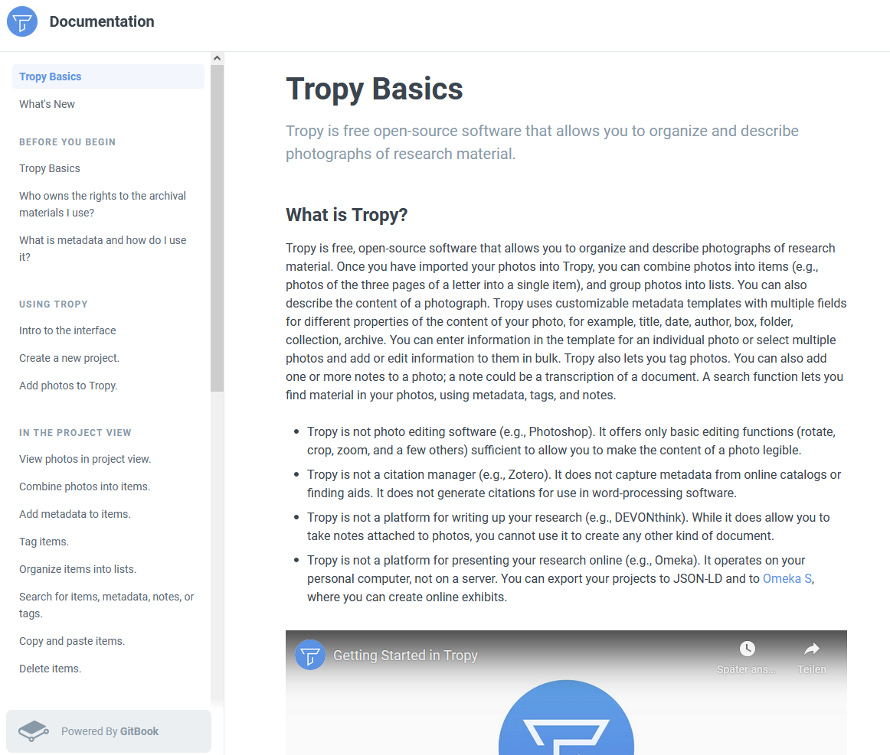
Weiterführende Infos
Hilfe und Dokumentation
«Getting started with Tropy» - Video
Dokumentation unter docs.tropy.com
Support unter https://forums.tropy.org/
-> dort auch weiterführende Infos zu Plugins, Export/Import etc.

Slide 7
Vielen Dank
für Ihre Aufmerksamkeit
Dr. Eva Maurer, UB Bern
Kontakt unter eva.maurer@unibe.ch

